Slide 1
GitHub 사용하기

Slide 2
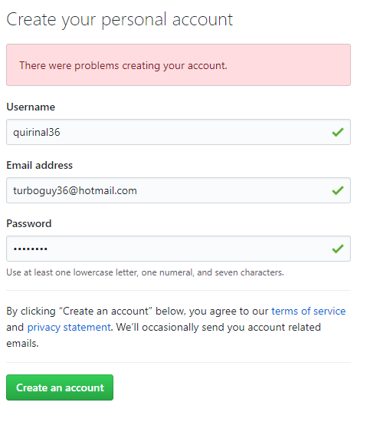
github.com 에 접속/가입하기

Slide 3
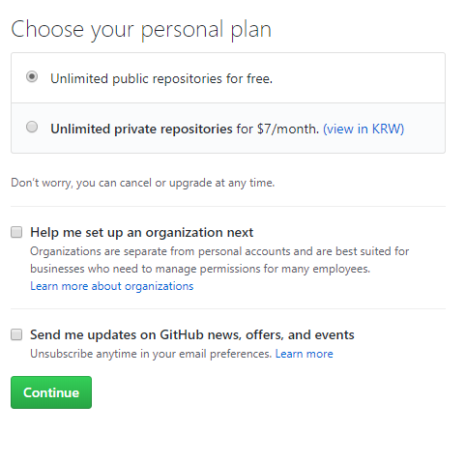
github.com 에 접속/가입하기

Slide 4
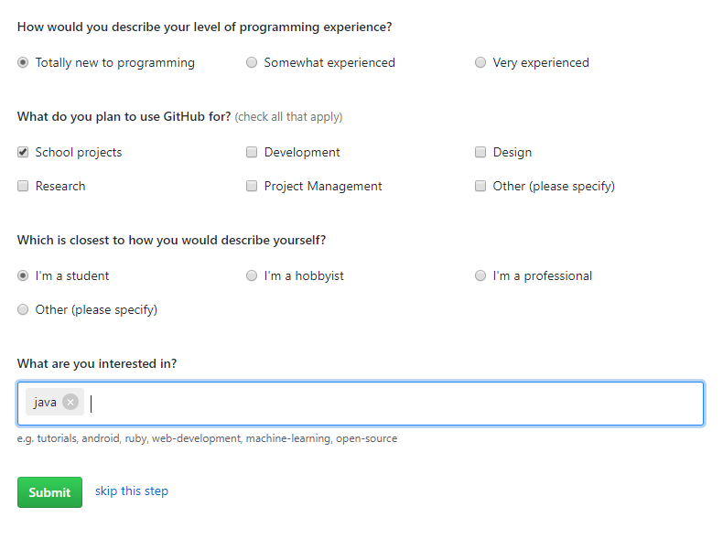
github.com 에 접속/가입하기

Slide 5
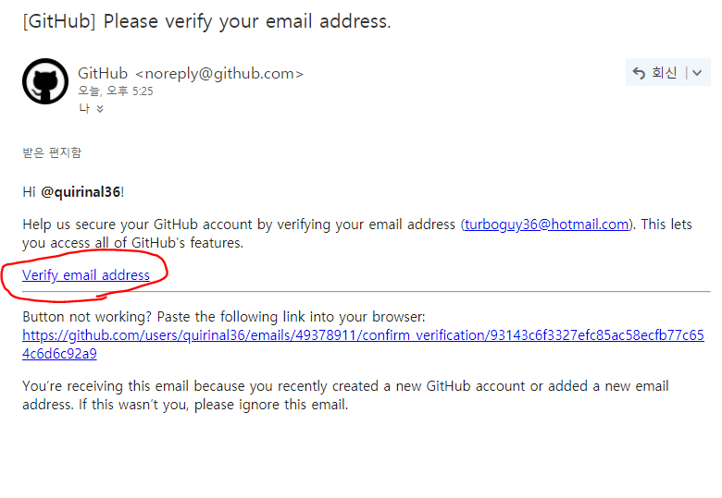
github.com 에 접속/가입하기

Slide 6
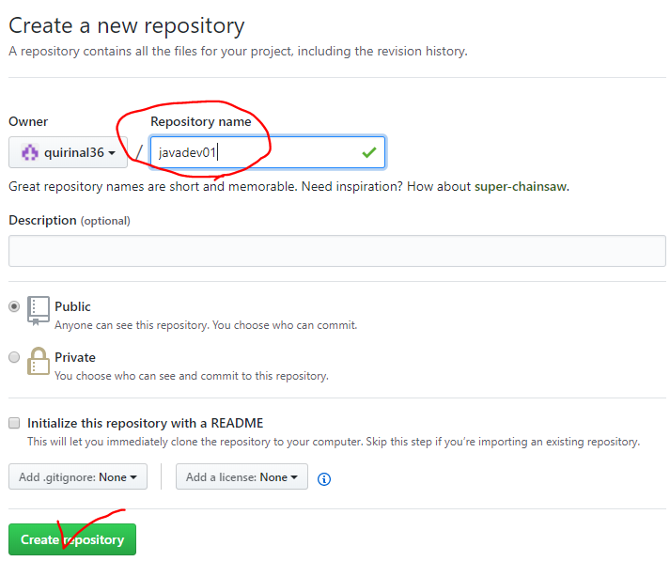
github 저장소 주소 만들기

Slide 7
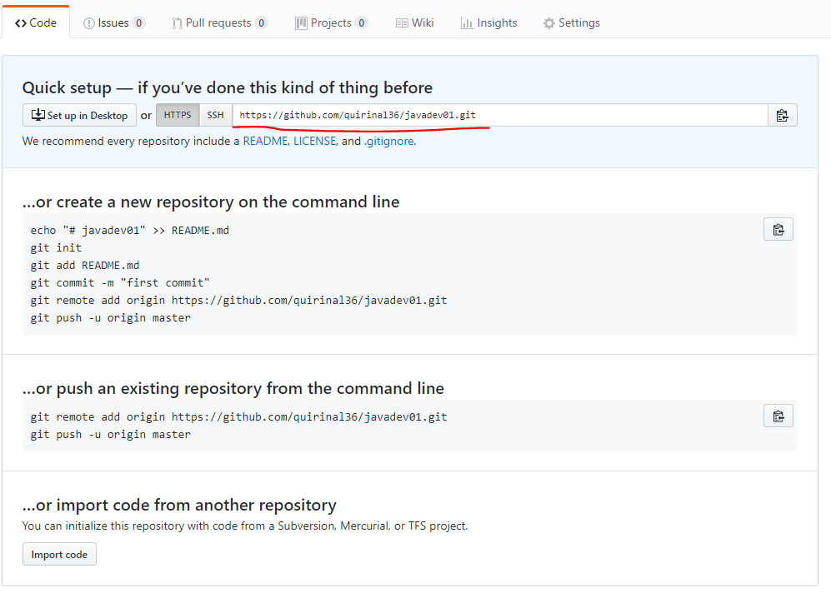
만들어진 저장소 주소 확인하기

Slide 8
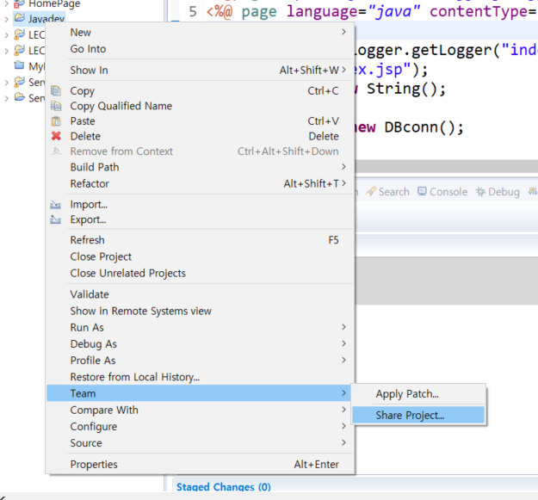
이클립스에서 만든 프로젝트 github 에 공유하기

Slide 9
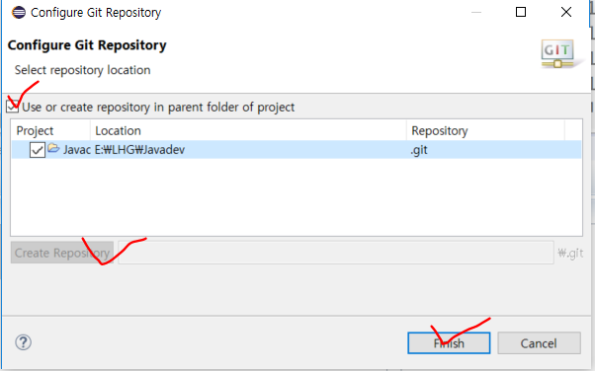
이클립스에서 만든 프로젝트 github 에 공유하기

Slide 10
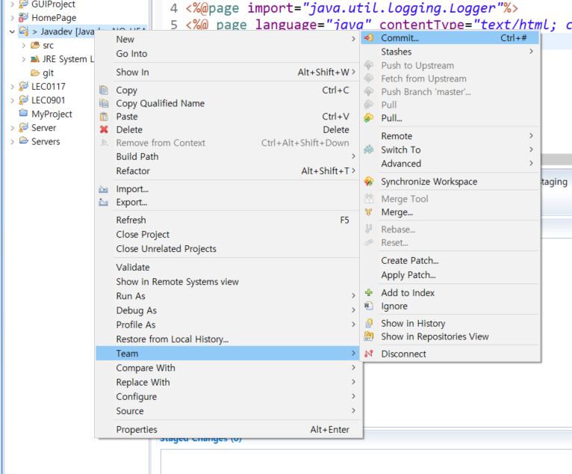
이클립스에서 만든 프로젝트 github 에 공유하기

Slide 11
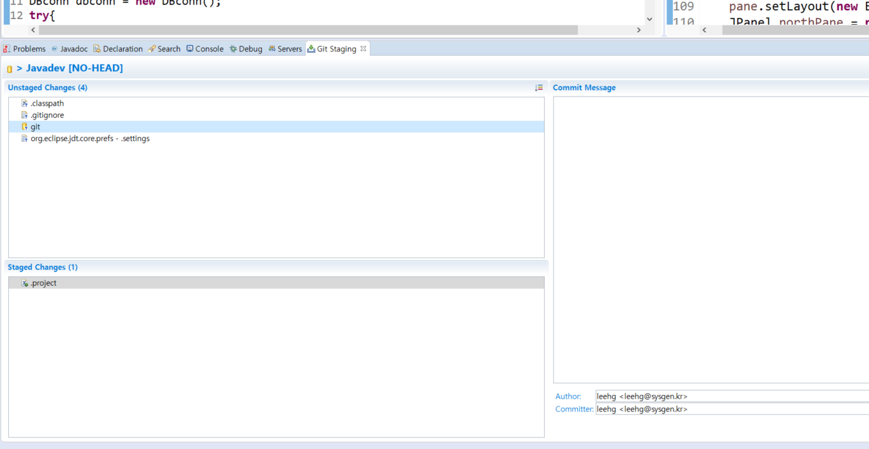
이클립스에서 만든 프로젝트 github 에 공유하기

Slide 12
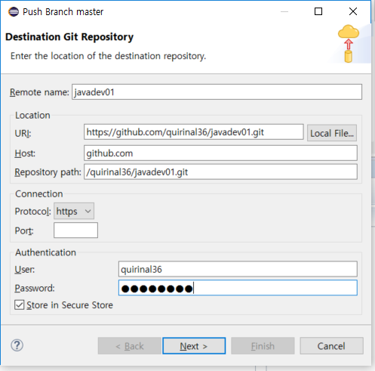
이클립스에서 만든 프로젝트 github 에 공유하기

Slide 13
이클립스에서 만든 프로젝트 github 에 공유하기

Slide 14
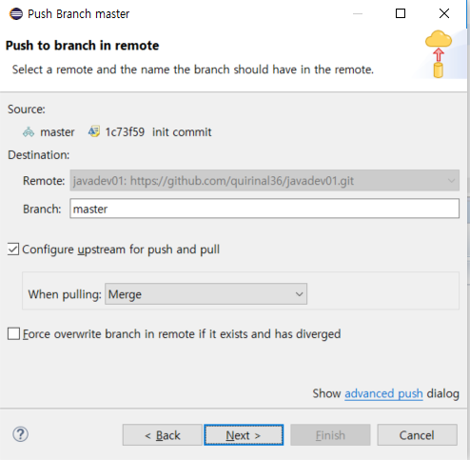
이클립스에서 만든 프로젝트 github 에 공유하기

Slide 15
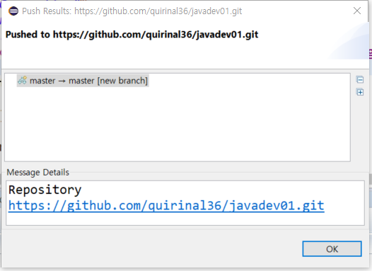
완료! github 에 공유하기

